Slide 1
«Формирование здорового образа жизни в семье»
Подготовила:
Инструктор по ФК Улевская Н.Г.

Slide 2

Здоровый образ жизни – что это такое?
Здоровый образ жизни (ЗОЖ) — образ жизни отдельного человека с целью профилактики болезней и укрепления здоровья.
По данным исследований,
проведенных в России,
здорового образа жизни
придерживается только
1 % российских семей.

Slide 3
О ком можно сказать: «Он (эта семья) ведет здоровый образ жизни»?
отсутствие вредных привычек;
рациональное питание;
систематические занятия физической культурой;
профилактика заболеваний (закаливание, соблюдение элементарных гигиенических и санитарных правил, прием проф. препаратов в период подъема заболевания);
соблюдение режима дня;
ответственное отношение к своему здоровью и здоровью близких людей.

Slide 4


Slide 5


вредные привычки
У каждого человека есть свои вредные привычки, и это практически для всех проблема, которая играет далеко не последнюю роль в их жизни. Самыми распространёнными привычками, вредящими здоровью человека, являются: наркомания, курение и алкоголизм. И каждая из этих вредных привычек не имеет абсолютно ничего общего со здоровым образом жизни.

Slide 6
рациональное питание
Принципы рационального питания:
Строгое соблюдение ритма приема пищи.
Отучаться насыщаться пищей до предела.
Пищу надо есть с вниманием и удовольствием, не спеша прожевывать и почувствовать вкус.
Подсознательно оказывают благотворное влияние на пищеварение оформление блюд, сервировка стола.
Употреблять в пищу сырые растительные продукты.

Slide 7
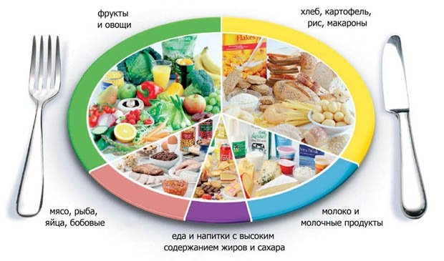
Рациональное питание

Slide 8
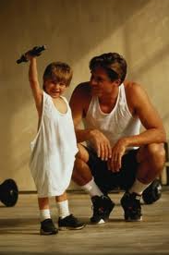
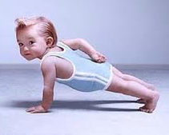

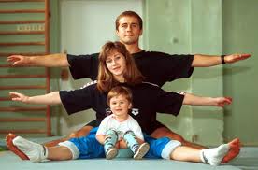
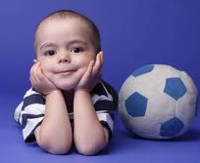
систематические занятия физической культурой

Slide 9
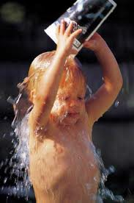
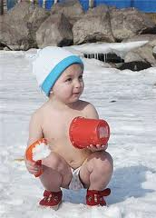
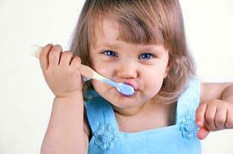

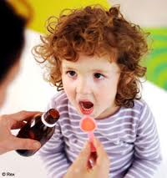
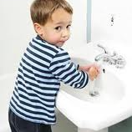
профилактика заболеваний
Закаливание
Прием профилактических препаратов в период подъема заболевания
Соблюдение элементарных гигиенических и санитарных правил

Slide 10


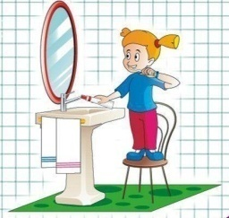






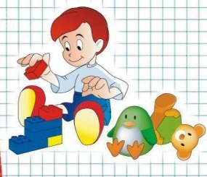
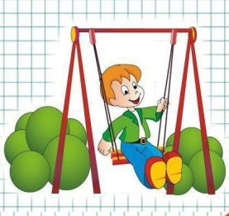
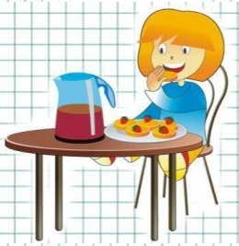
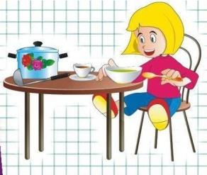

Режим дня

Slide 11
отношение к своему здоровью и здоровью близких людей
Каждый родитель хочет видеть своих детей здоровыми и счастливыми
Помните:
если ребенка часто подбадривают - он учится уверенности в себе,
если ребенок живет с чувством безопасности - он учится верить,
если ребенку удается достигать желаемого - он учится надежде,
если ребенок живет в атмосфере дружбы и чувствует себя нужным - он учится находить в этом мире любовь.

Slide 12
Спасибо за внимание!

